Slide 1
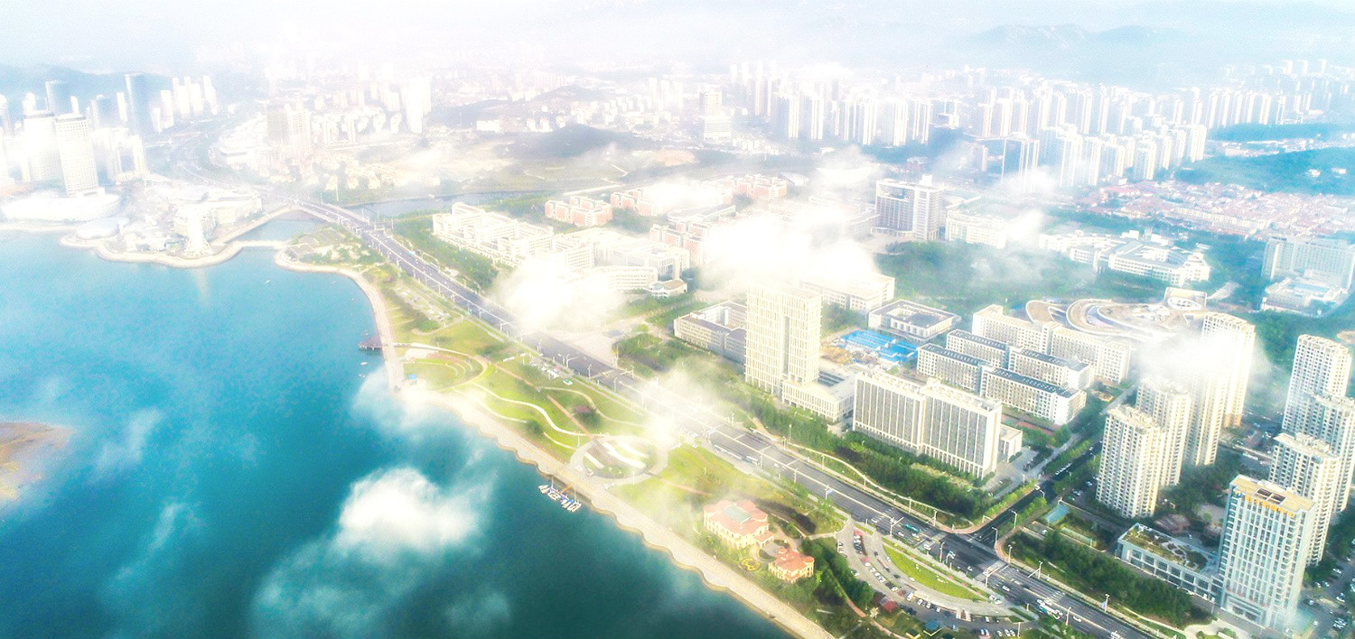
Mask R-CNN
讲述人 | 王立圣

Slide 2
目录/Contents
01
概述
02
Faster R-CNN
03
Mask R-CNN
04
实验结果
05
总结

Slide 3
01
概述
Mask R-CNN概述

Slide 4
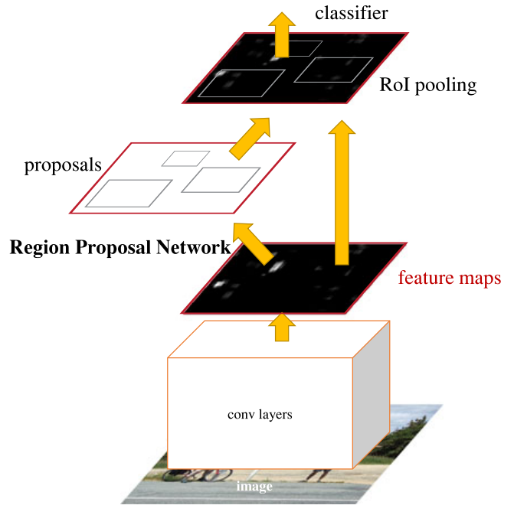
概述
目标检测：
i. One-stage
ii. Two-stage
Two-stage:
i.提取感兴趣区域（RoI）
ii. 对RoI分类和边框回归
一种二阶段的检测算法：Faster R-CNN
Notes:
感兴趣区域就是提前在原图上选取出来的认为可能是目标物体的那一部分。
目标检测的方法大致分为两种，one stage（YOLO、SSD等），two stage（Fast R-CNN、Faster R-CNN、Mask R-CNN等）。

Slide 5
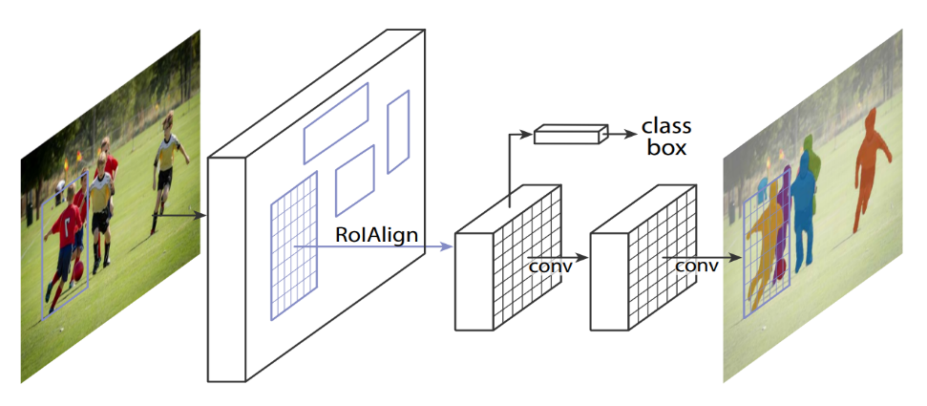
概述
a. 基于Faster R-CNN的扩展，Mask R-CNN
b. Faster R-CNN
Notes:
通过添加一个分支来预测每个关注区域（RoI）上的掩码，从而扩展了Faster R-CNN [29]，并与现有的用于分类和边界框回归的分支并行。
Mask 实质是一个FCN，最后用1x1卷积代替全连接，这样不会破环原空间结构

Slide 6
02
Faster R-CNN
RPN，RoI Pooling

Slide 7
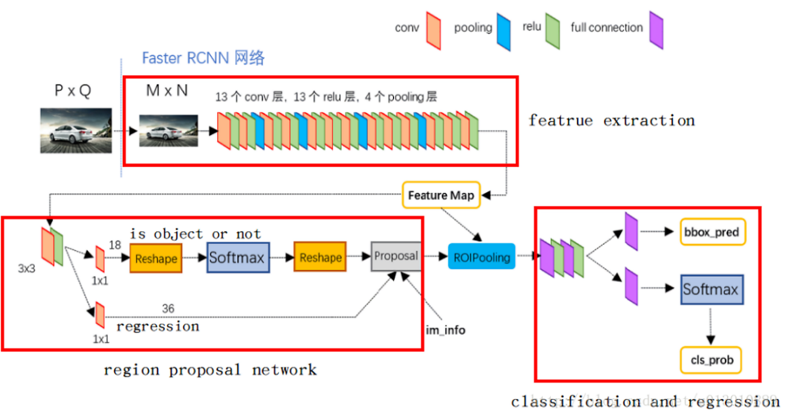
Faster R-CNN
Faster R-CNN整体架构图
i. Featrue extraction
提取特征
ii. RPN
提取RoI区域
iii. cls and reg
分类和边框回归
13个conv层：kernel_size=3,pad=1,stride=1
Notes:
在训练时，需要训练两个网络，一个是RPN网络，一个是得到框之后的分类网络。通常的方法是交替训练，即在一个batch内，先训练RPN网络一次，再训练分类网络一次。
在Faster R-CNN训练时，先训练RPN，再通过获得的ROI训练Fast R-CNN，这时两个网络不共享卷积层。之后将Fast R-CNN训练的卷积层参数用于RPN网络的训练，最后训练完成后两个网络共享卷积层进行测试。

Slide 8
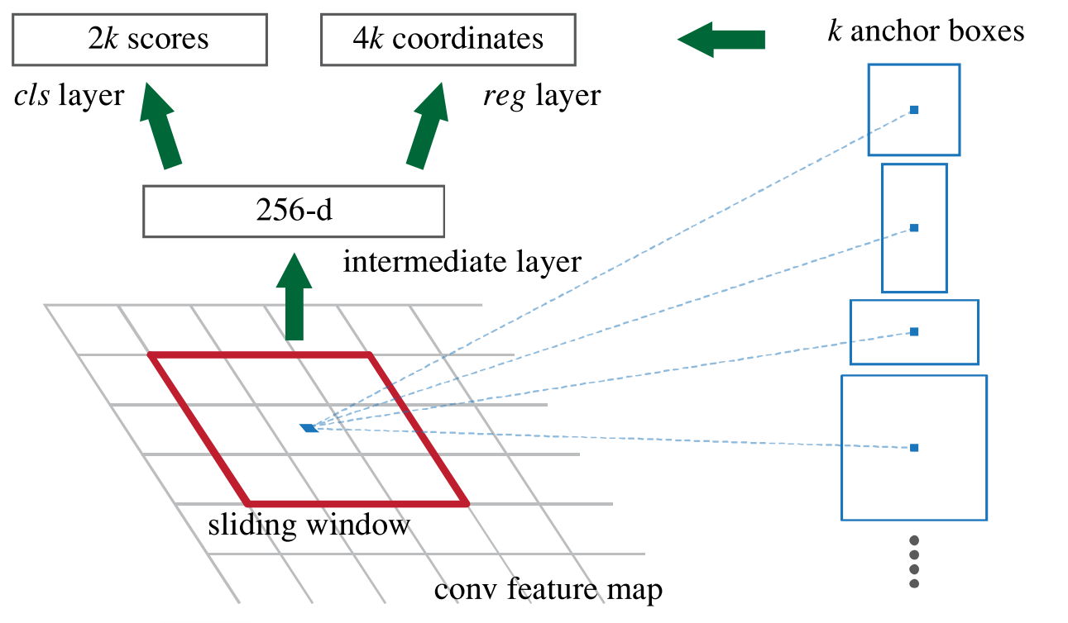
Faster R-CNN
RPN结构细节
以滑动窗的中心为采样点，采用不同的规模和比例生成不同大小共 k 个 anchor 窗口。
Notes:
在得到特征图之后，进行3x3的卷积，由于目标大小和长宽比例可能不一，因此需要多个窗口。Anchor 的机制是，对于一个W * H小的 feature map 来说，生成的 anchor 总数为WxHxk，例如scale 为（128x128，256x256，512x512），ratio 为（1:2，1:1，2:1）时，则生成 9 种 anchor 。
之后，第二个卷积层对应每个滑窗位置输出k个anchor的得分，表示该位置的anchor为物体的概率，这部分总输出长度为2×k(一个anchor对应两个输出：是物体的概率+不是物体的概率)和k个回归后的区域建议(框回归)，一个anchor对应4个框回归参数，因此框回归部分的总输出的长度为4×k，并对得分区域进行非极大值抑制后输出得分Top-N(文中为300)区域
为什么是256-d(256通道的feature map)：因为用的网络主体是ZF-5。
3x3conv：conv后特征图大小不变，这样特征图的每个像素点都融合了周围8个点的特征（ --> 可能为了增加每个像素点的鲁棒性）

Slide 9
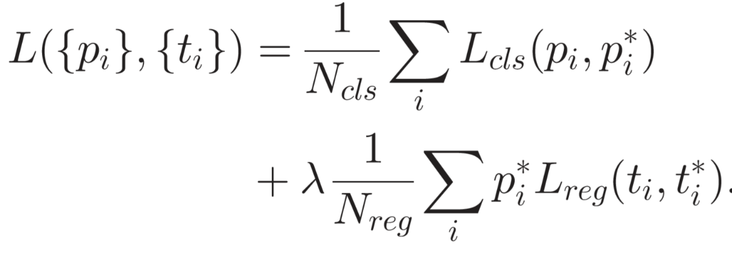
Faster R-CNN
损失函数(RPN)
i：mini batch中的锚点的索引
pi：pi是锚点i作为对象的预测概率
p*i：pi is true anchor ？1：0
ti：预测边界框的4个参数化坐标的向量
t*i：与正锚关联的地面真值框的参数化坐标
Notes:
分类损失Lcls是两个类别（对象与非对象）之间的对数损失。 对于回归损失，我们使用Lreg（ti，t * i）= R（ti-t * i），其中R是平滑L1损失。
Smoth L1：if |x|<1? 0.5x² : |x| -0.5
p * iLreg表示仅对正锚点（p * i = 1）激活回归损失，否则对回归损失禁用（p * i = 0）。
Ncls ： mini batch的大小
Nreg ：锚点框数量
λ：目的使cls与reg的权重大致相等
Lcls：交叉熵损失，即log损失
Lreg：平滑L1损失

Slide 10
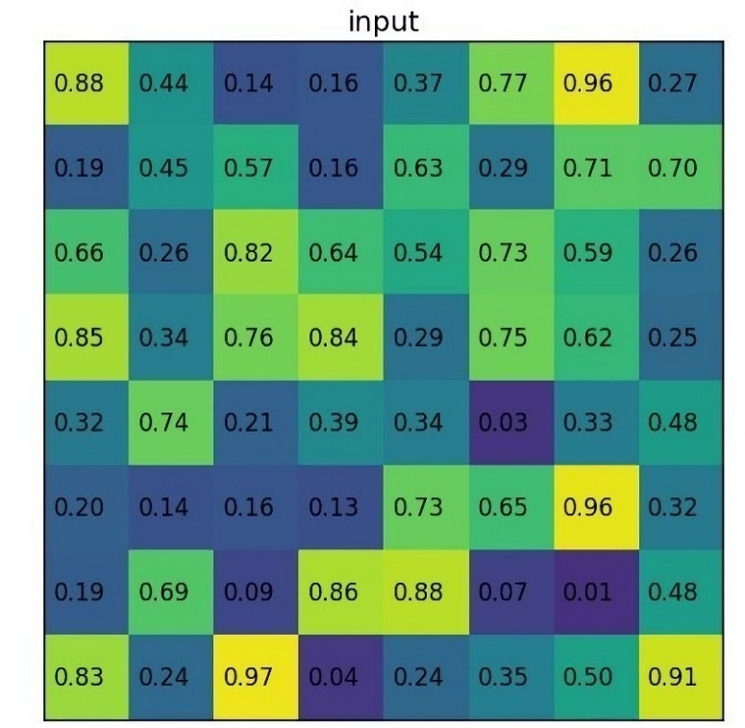
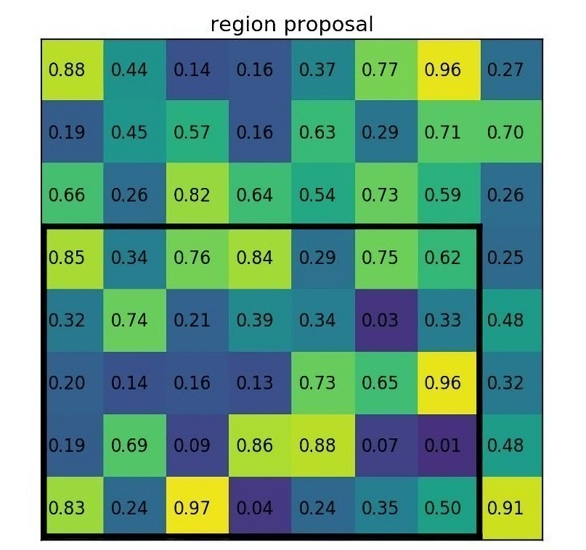
Faster R-CNN
RoI Pool
a. 经卷积提取出的特征图
b. 映射到特征图上的RoI大小
Notes:
我们有一个8*8大小的feature map，一个ROI，以及输出大小为2*2.
region proposal 投影之后位置（左上角，右下角坐标）：（0，3），（7，8）.

Slide 11
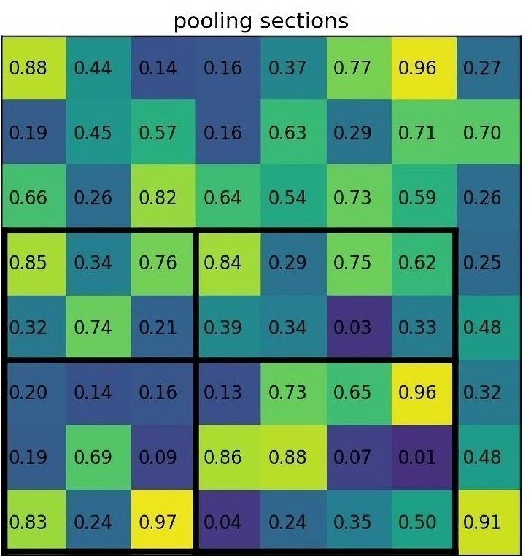
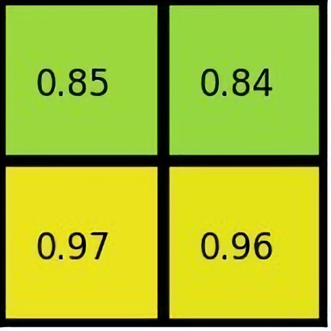
Faster R-CNN
RoI Pool
d. 4个section经池化后的结果
c. 划分为4个2x3大小的section
行：5/2 ≈ 2 列：7/2 ≈ 3
Notes:
要将5*7大小的区域划分为（2*2）个sections（因为输出大小为2*2）
再做最大池化
此案例中region proposals 是5*7大小的，在pooling之后需要得到2*2的特征图，所以在5*7的特征图划分成2*2的时候不是等分的，第一行得到2，剩下的那一行是3，第一列得到3，剩下那一列是4。

Slide 12
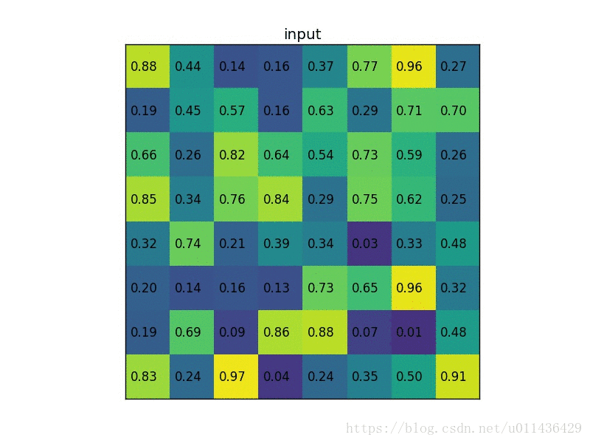
Faster R-CNN
RoI Pool
RoI的完整流程演示

Slide 13
03
Mask R-CNN
ROI Align，Mask 分支

Slide 14
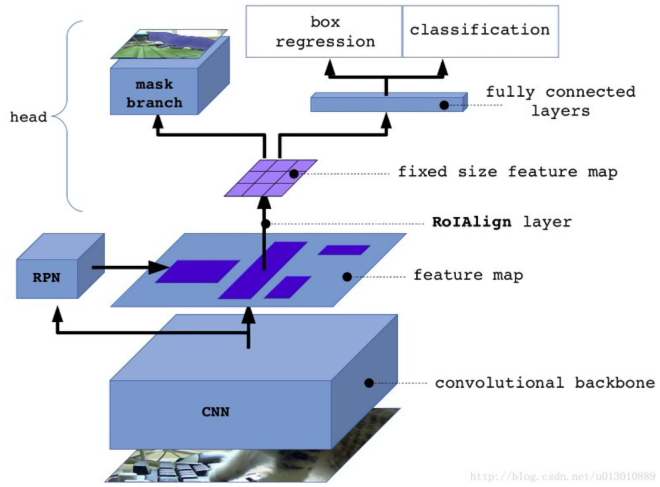
Mask R-CNN
Mask R-CNN整体架构
与Faster R-CNN相比：
a. RoIPool→RoIAlign
b. 增加 Mask分支
Notes:
整个Mask R-CNN区分为两部分：i --> 用于整个图像特征提取的卷积主干架构 。 ii --> 分别应用于每个RoI的边界框识别（分类和回归）和掩码预测的网络头。

Slide 15
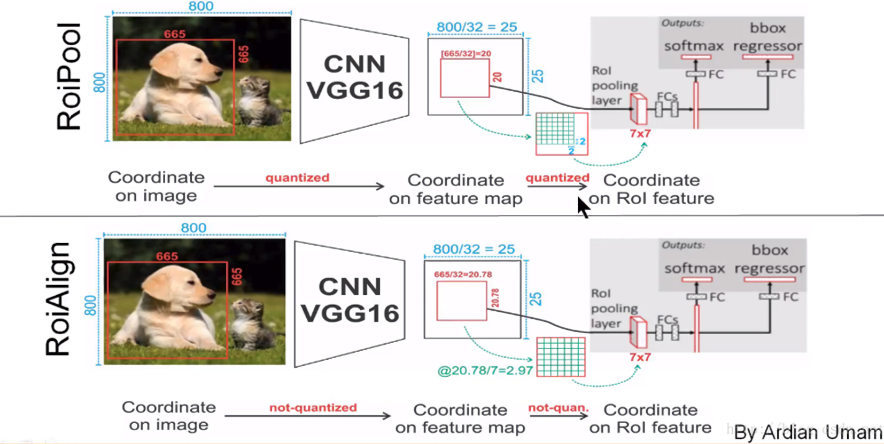
Mask R-CNN
RoI Align
Notes:
VGG16网络会缩小至原图的1/32
RoI Align：假定原图中有一region proposal，大小为665*665，这样，映射到特征图中的大小：665/32=20.78,即20.78*20.78，此时，没有像RoiPooling那样就行取整操作，保留浮点数

Slide 16
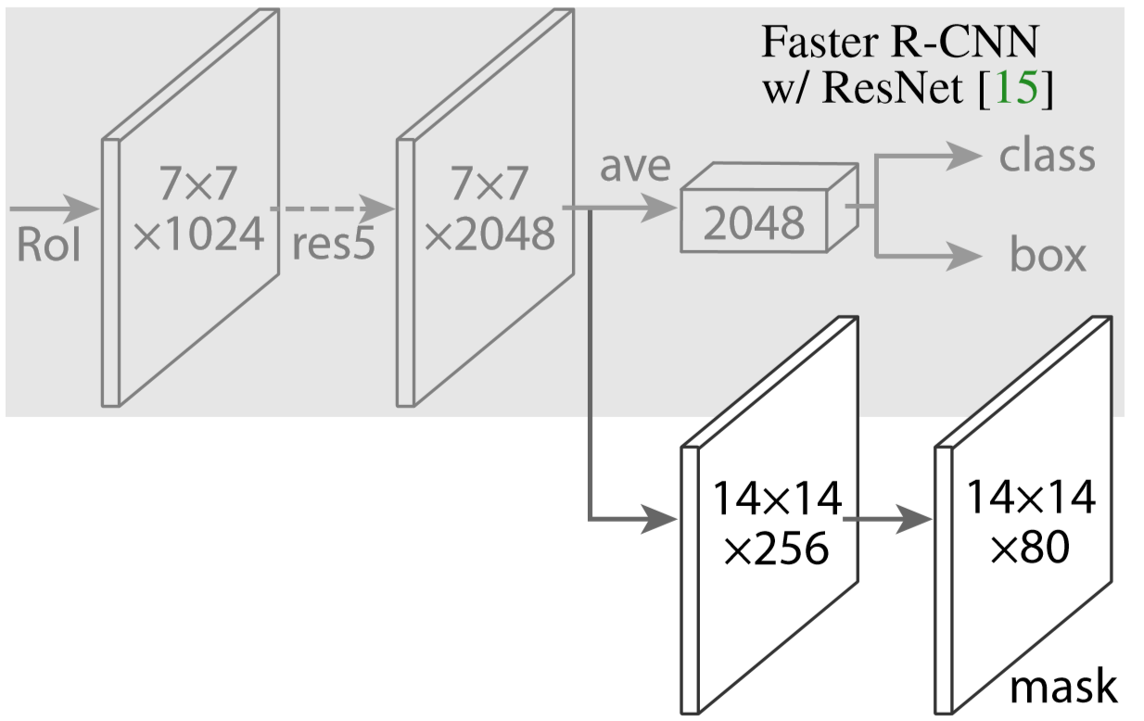
Mask R-CNN
Mask 分支
共80类，生成80个mask。每个mask均由0、1组成，即每个像素仅判断是否为目标或背景。
Notes:
对于mask每个掩码使用的是binary loss → sigmoid（二分类）
在进行RoI筛选过程以及与ground true box进行计算时将classid赋予这个ROI，同时还需要保存与每个正样本ROI最接近的真实框ground truth box的mask掩码信息，并且每个mask大小为参数MASK_SHAPE所指定，这里为14x14，对这些进行保存。
对每个像素进行二分类，其含有K*m*m维度的输出，K代表类别的数量，m*m是经过mask分支提取的RoI图像的大小，Lmask的计算是基于在R-CNN阶段保存
的ground true的类别的mask的信息。
在进行预测时，与训练时不同，首先mask分支仅仅用于得分最高的100个检测框。次者，mask会在分类得出后再进行mask掩码的选择。

Slide 17
04
实验结果
实验测试

Slide 18
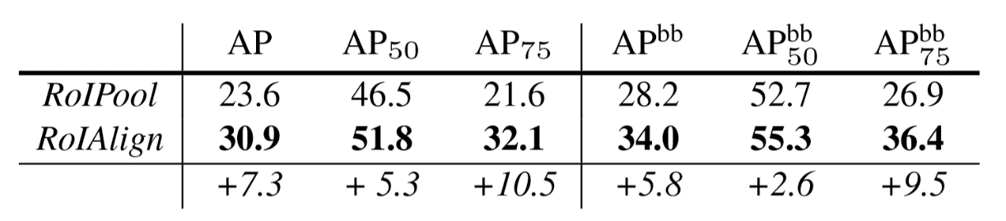
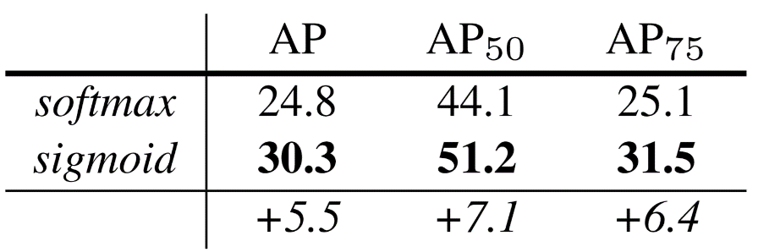
实验结果
改进点实验对比
a. RoIPool 与 RoIAlign效果对比
b. Mask 分支中使用两不同损失的对比
Notes:
AP = tp/(tp + fp) → 即挑出来的西瓜中有多少是好瓜。衡量的是学出来的模型在每个类别上的好坏，mAP衡量的是学出的模型在所有类别上的好坏，得到AP后mAP的计算就变得很简单了，就是取所有AP的平均值
AP（所有10个IoU阈值和所有80个类别的平均值）
其中AP是在一个单一的0.50的IoU上计算的（这对应于我们的度量APIoU=.50 ）
其中的AP指的是单独的Mask分支的AP，而AP^bb则是指Bounding Boxes的AP值。

Slide 19
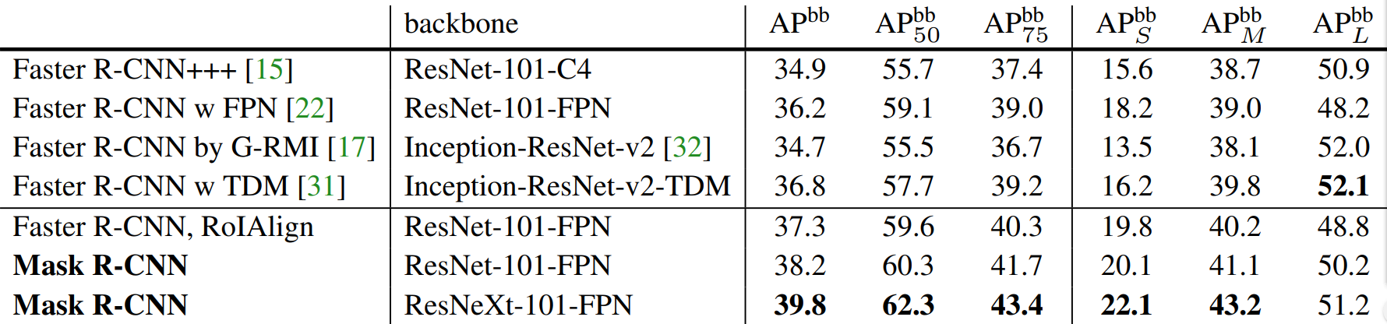
实验结果
目标检测效果对比（COCO数据集）
Notes:
ResNeXt = ResNet + Inception模块（GoogleNet）

Slide 20
05
总结
Mask R-CNN的特点

Slide 21
总结
分析了RoI Pooling 的不足，提出了RoI Align
提出Mask 分支，与目标检测分支并行预测。
Mask 分支的损失使用Binary Loss代替Multinomial Loss，
为每一个类生成了一个mask，消除了不同类别的mask之间
的竞争

Slide 22
双线性插值
双线性插值
？ | ？ | ？ | ？
？ | ？ | ？ | ？
？ | ？ | ？ | ？
？ | ？ | ？ | ？
234 | 38 | 22
67 | 44 | 12
89 | 65 | 63
a. 原图像
b. 经插值后的目标图像
Notes:
如图，左图为原图像，右侧为我们想通过双线性插值得到的图像，我们要在插值的目标图像计算左上角第一个格子时，对应到原图像坐标为（0，0），也即是234；当我们要计算目标图像中（1，1）的坐标时，
那么对应到原图像中坐标为（x*3/4，y*3/4） (x=1,y=1)→(0.75,0.75),那么在原图像中没有这个坐标，我们便由（0，0）、（0，1）、（1，0）、（1，1）
4个坐标的像素值，这个点（0.75，0.75）离哪个像素坐标近一些，那么这个点起的作用就会大一些。（1，1）像素占比的权重为u * v=0.75x0.75

Slide 23
双线性插值
RoI Align —— 双线性插值
20.78
？ | ？ | ？
？ | ？ | ？
？ | ？ | ？
2.97
2.97
20.78
Notes:
如图，这个20.78x20.78大小的图是RoI映射到特征图上的大小，我们要将其变为7x7大小的特征图，那么就要将这个20.78x20.78大小的图分成49个2.97x2.97大小的section，然后对每个section进行池化。
在ROI Align中，每个section中会取4个采样点进行计算（因为实验证明这样效果最好）。

